Slide 1
Сотрудничество педагогов и воспитанников, как основа складывающихся взаимоотношений. (из опыта работы классного руководителя)
Учитель начальных классов
КГКСКОУ СКОШ 8вида № 3
Андрусенко В.В.

Slide 2
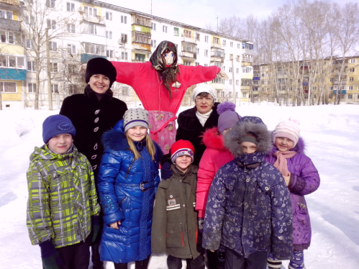
Сотрудничество - тип взаимоотношений людей между собой в процессе деятельности, характеризующийся согласованностью, слаженностью мнений и действий. Именно такими должны быть отношения между учащимися и учителями в учебно-воспитательном процессе. (энциклопедический словарь педагога)

Slide 3
Основными признаками сотрудничества выделяют:
- целенаправленность (стремление к общей цели);
- мотивационность (активное отношение к совместной деятельности);
- целостность (взаимосвязанность участников деятельности);
- структурированность (четкое распределение функций, обязанностей, ответственности);
- согласованность (согласие действий участников деятельности, низкий уровень конфликтности);
- организованность ( планомерность деятельности);
- результативность (способность достигать резу

Slide 4
Технология сотрудничества относится к так называемому гуманистическому подходу в психологии и в образовании, главной отличительной чертой которого является:
• особое внимание к индивидуальности человека, его личности,
• четкая ориентация на сознательное развитие самостоятельного критического мышления, а не на усвоении готовых знаний и их воспроизведение,
• обеспечение доброжелательности к преподавателю и друг другу,
• развитие навыков культурного общения,
• создание атмосферы сотрудничества и равенства.

Slide 5
Основные идеи педагогики сотрудничества:
1. обучение ребёнка в зоне ближайшего развития
2. учение без принуждения
6. идея свободы выбора
7. идея диалогического размышления
8. идея интеллектуального фона класса
9. идея совместной деятельности учителей и учеников
10. идея добровольности в досуговой деятельности

Slide 6
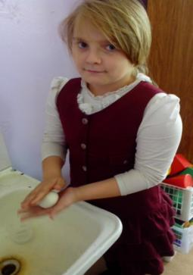
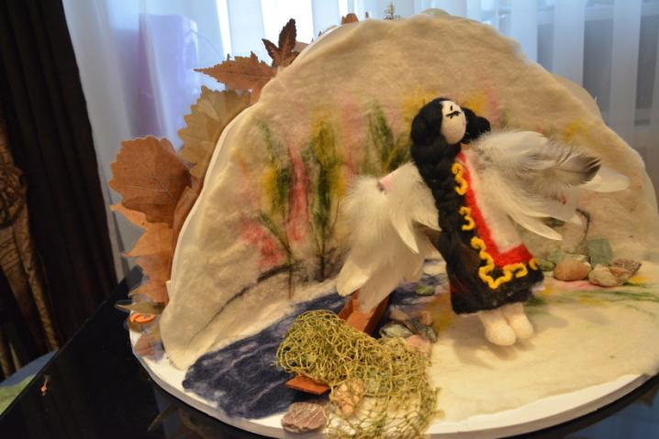
Краевой конкурс «Приамурские узоры».

Slide 7
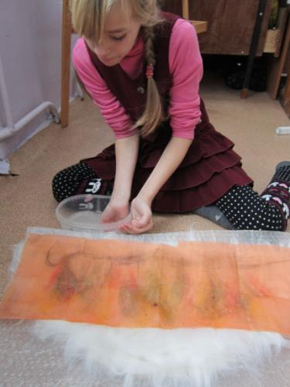
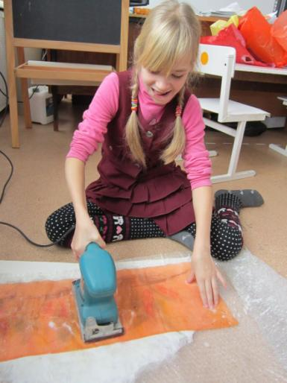
Занятие кружка «Фантазия»

Slide 8
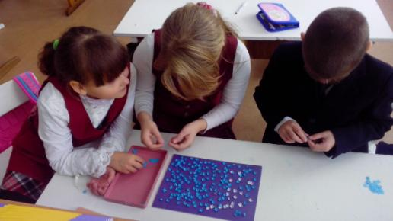
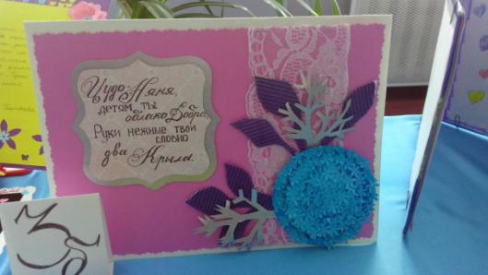
Открытка к Дню матери.

Slide 9
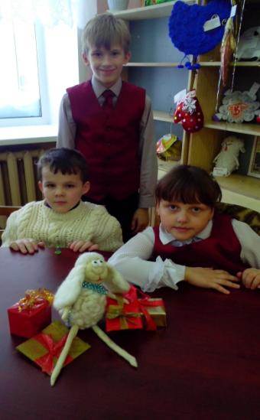
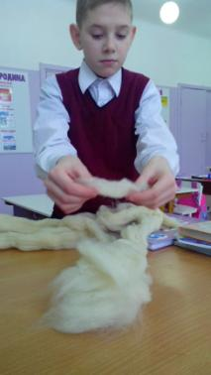
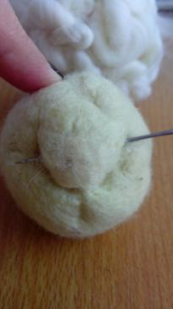
Ёлочная игрушка

Slide 10
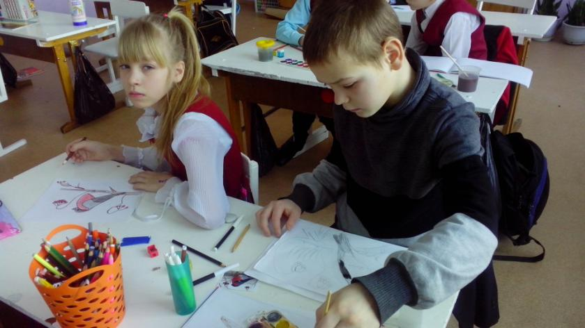
Акция «Помоги зимующим птицам»

Slide 11
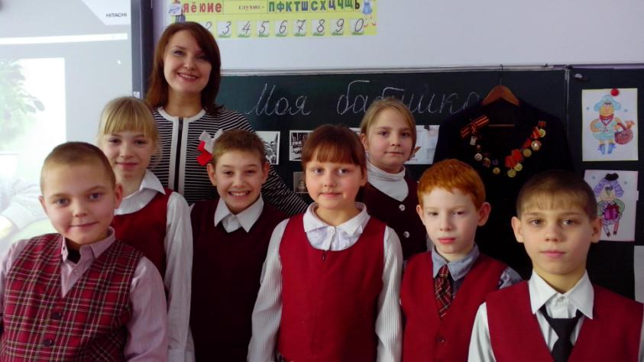
Новогоднее поздравление ветерана

